Slide 1

Excluyendo MongoDB. Ejemplo: Cosmos DB Proyecto: GameVault – Catálogo de Productos
Leonardo Miguel Pachas Cleonares Curso: Arquitectura de Software Universidad de Lima – 2025

Slide 2
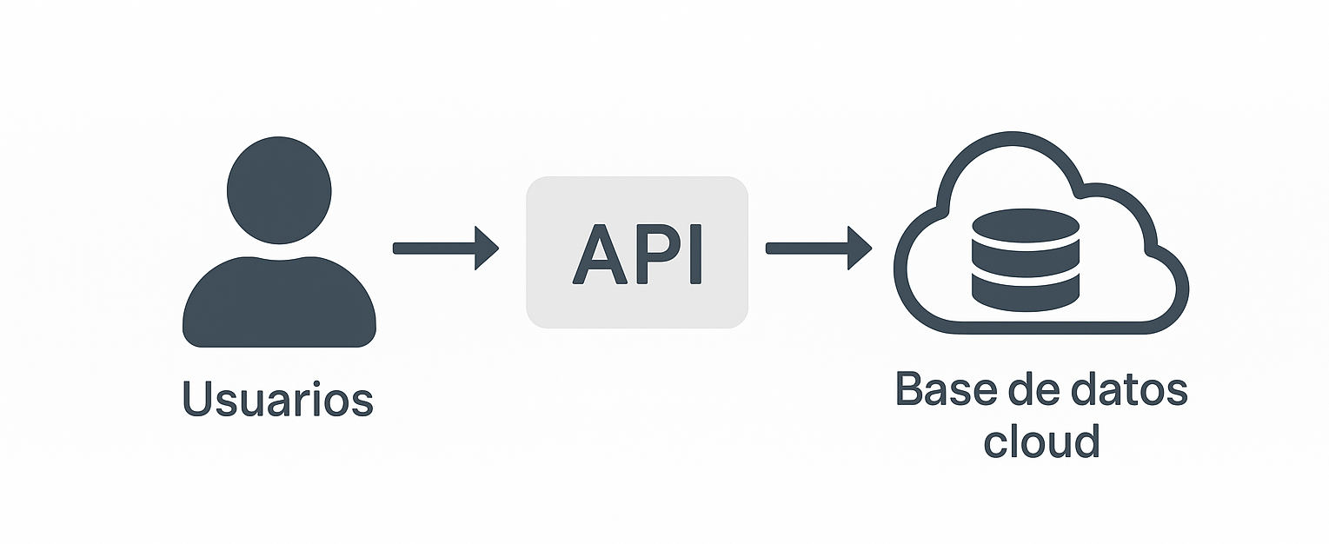
Proyecto GameVault
Plataforma e-commerce para videojuegos retro y modernos.
Arquitectura basada en microservicios.
Necesidad de una base de datos escalable y de baja latencia.
Se evalúa Cosmos DB como alternativa a MongoDB.

Slide 3
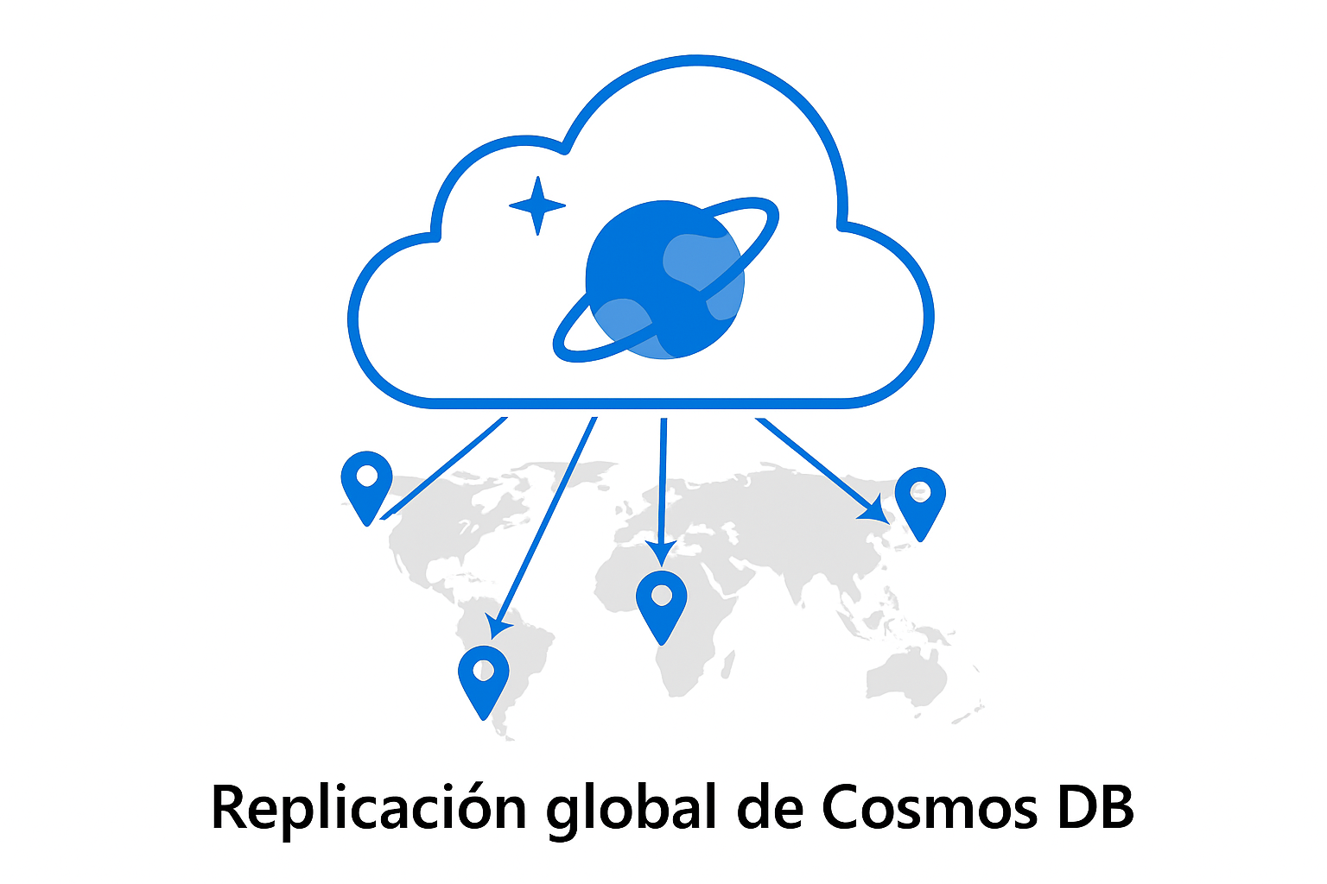
¿Qué es Cosmos DB?
Base de datos NoSQL multimodelo y distribuida globalmente.
Permite trabajar con documentos JSON, grafos, columnas y tablas.
Garantiza 99.999% disponibilidad y latencias menores a 10 ms.
Ofrece 5 niveles de consistencia configurables.
Ideal para arquitecturas microservicio o serverless.

Slide 4
Integración de Cosmos DB en GameVault
Módulo | Uso de Cosmos DB
Catálogo de Productos | Almacena cada videojuego en formato JSON
Usuarios | Guarda roles, historial y reseñas
Pedidos | Registra transacciones en tiempo real
Pagos | Consistencia fuerte para evitar duplicados

Slide 5
Demo y Conclusiones
Sección Demo (mostrar en video):
Ejecutar: uvicorn main:app --reload
Mostrar en Postman o navegador:
POST /add_product → inserta un producto
GET /products → lista productos “Retro”
Conclusiones:
Alternativa sólida a MongoDB.
Mejora rendimiento, escalabilidad y resiliencia.
Facilita la integración con Power BI.
Recomendado para aplicaciones globales en Azure.

